Slide 1
Виды углов.
Измерение углов.
5 класс

Slide 2
А
В
К
Т
C
O
P
F
D
L

Slide 3
a)
б)
в)
г)

Slide 4
О
В
А
- развернутый

Slide 5
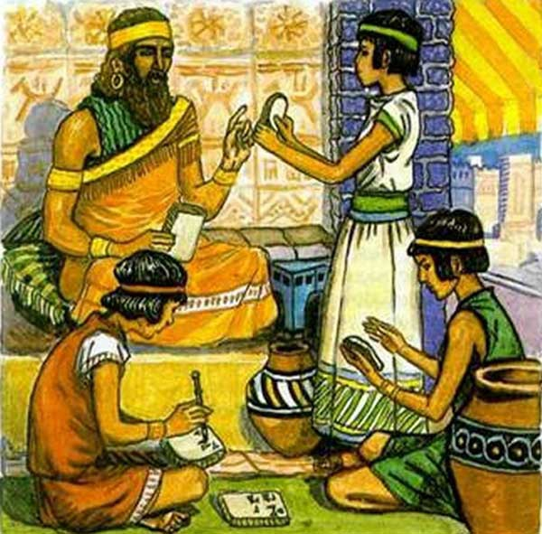

Slide 6
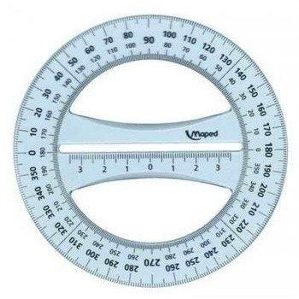
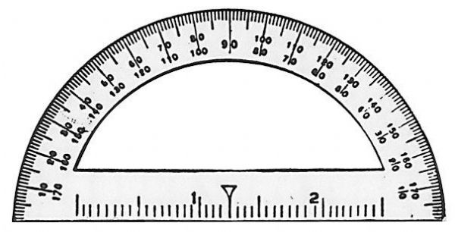
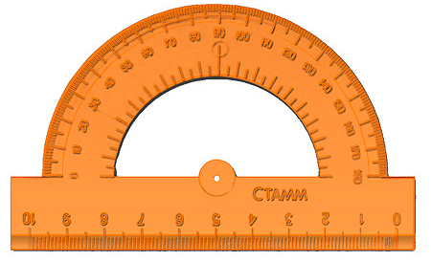
Транспортир

Slide 7
М
О
К

Slide 8
С
А
В

